Slide 1
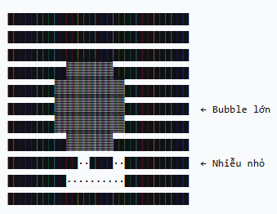
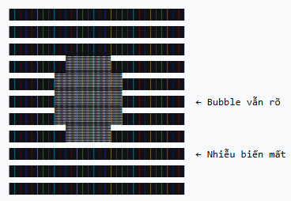
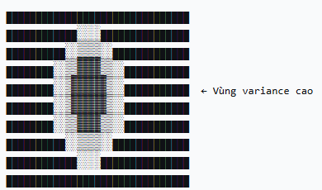
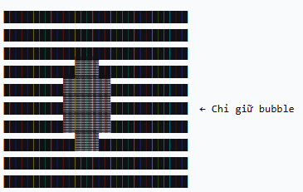
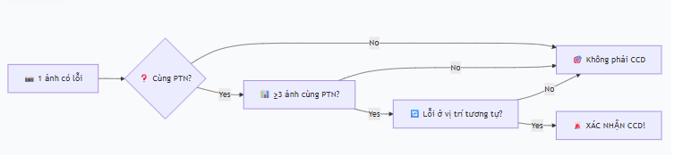
1. Tiền xử lý ảnh
python
# Gaussian blur để giảm noise
sigma = 2.0
kernel_size = int(2 * np.ceil(2 * sigma) + 1)
img = cv2.GaussianBlur(img, (kernel_size, kernel_size), sigma)
2. Tính Local Variance - Core algorithm
python
def local_variance_filter(image, r=20):
kernel_size = 2 * r + 1 # 41x41 pixels
img_float = image.astype(np.float32)
# E[X] - Kỳ vọng (mean)
mean = cv2.blur(img_float, (kernel_size, kernel_size))
# E[X²] - Kỳ vọng của bình phương
mean_sq = cv2.blur(img_float**2, (kernel_size, kernel_size))
# Var(X) = E[X²] - (E[X])²
variance = mean_sq - mean**2
Nguyên lý:
Vùng có bubble sẽ có độ tương phản cao → variance cao
Vùng nền đồng nhất có variance thấp
Kernel size lớn (41x41 với r=20) để phát hiện bubble lớn
3. Ngưỡng tự động (Adaptive Threshold)
python
# Ngưỡng dựa trên mean của variance image
thresh_val = np.mean(var_img) * threshold_scale # threshold_scale=4.0
_, mask = cv2.threshold(var_img, thresh_val, 65535, cv2.THRESH_BINARY)
Mean toàn ảnh ≈ 150
Ngưỡng = 150 × 4.0 = 600
→ Chỉ giữ lại pixels có variance > 600 (bubble)
4. Lọc vùng biên và góc bo
python
# Loại bỏ bubble gần biên ảnh
left_border_threshold = 200 # Biên trái 200px
other_border_threshold = 50 # Các biên khác 50px
corner_radius = 50 # Bo góc 50px
Thuật toán tìm bubble chung (Common Bubbles)
1. Phân nhóm ảnh theo pattern
python
# Chỉ xử lý pattern có dạng: step01_100NIT_R192, step02_150NIT_W216, etc.
pattern_match = re.search(r'step0[1-9]_\d+NIT_[RGBW](192|216)', file_name)
2. So khớp bubble giữa các ảnh
python
def are_centers_close(bbox1, bbox2, tolerance=50):
# Tính khoảng cách giữa tâm 2 bounding box
distance = np.sqrt((center_x1 - center_x2)**2 + (center_y1 - center_y2)**2)
# Hoặc có overlap giữa 2 bounding box
overlap_x = max(0, min(right1, right2) - max(left1, left2))
overlap_y = max(0, min(bottom1, bottom2) - max(top1, top2))
return distance <= tolerance or (overlap_x > 0 and overlap_y > 0)
3. Tìm bubble xuất hiện trong ≥3 ảnh
python
# Duyệt qua tất cả bubble trong nhóm ảnh
# Bubble chung nếu xuất hiện trong ≥3 ảnh
if common_bubble_count >= 3:
# Ghi nhận bubble chung
🎨 ẢNH GỐC (16-bit)
↓
🌀 GAUSSIAN BLUR
(σ=2.0, kernel=9×9)
↓
📊 LOCAL VARIANCE
(r=20, kernel=41×41)
↓
⚡ THRESHOLD AUTO
(4 × mean variance)
↓
🎭 MORPHOLOGY OPEN
(5×5 kernel)
↓
🎯 FIND CONTOURS
↓
🚫 FILTER BORDERS
(Left: 200px, Others: 50px)
↓
🔍 BUBBLE CANDIDATES
🖼️ ẢNH 1 🖼️ ẢNH 2 🖼️ ẢNH 3
┌───────────┐ ┌───────────┐ ┌───────────┐
│ │ │ │ │ │
│ ● │ │ ● │ │ ● │
│ │ │ │ │ │
└───────────┘ └───────────┘ └───────────┘
↓ ↓ ↓
████████████████████████████████████████
↓
BUBBLE CHUNG ĐƯỢC XÁC ĐỊNH!
┌─────────────────────────────────────────┐
│ ✗ ✗ ✗ ✗ ✗ ✗ ✗ ✗ ✗ ✗ ✗ ✗ ✗ ✗ ✗ ✗ ✗ │ 50px
│ ✗ ┌─────────────────────────────────┐ ✗ │
│ ✗ │ │ ✗ │
│ ✗ │ ○ ○ ○ │ ✗ │
│ ✗ │ │ ✗ │
│ ✗ │ ○ ● ○ │ ✗ │
│ ✗ │ (Bubble) │ ✗ │
│ ✗ │ ○ ○ ○ │ ✗ │
│ ✗ │ │ ✗ │
│ ✗ └─────────────────────────────────┘ ✗ │
│ ✗ ✗ ✗ ✗ ✗ ✗ ✗ ✗ ✗ ✗ ✗ ✗ ✗ ✗ ✗ ✗ ✗ │
│ 200px │
└─────────────────────────────────────────┘
✓ = Vùng xử lý
✗ = Vùng loại bỏ (border)
● = Bubble được giữ lại
○ = Bubble bị loại bỏ (gần biên)
📁 INPUT
↓
🔍 GROUP BY PATTERN
↓
🔄 PROCESS EACH GROUP
│
├── 🖼️ PROCESS EACH IMAGE
│ ↓
│ 🌀 GAUSSIAN BLUR
│ ↓
│ 📊 LOCAL VARIANCE
│ ↓
│ ⚡ AUTO THRESHOLD
│ ↓
│ 🎯 DETECT BUBBLES
│
├── 🔄 MATCH BUBBLES ACROSS IMAGES
│ ↓
│ ❓ COMMON BUBBLE? (≥3 images)
│ ↓
│ ├── ✅ YES → MARK & CROP
│ └── ❌ NO → "NO BUBBLE"
│
└── 📈 GENERATE REPORT
↓
📊 EXCEL OUTPUT
🎨 ẢNH GỐC (16-bit)
↓
🌀 GAUSSIAN BLUR
(σ=2.0, kernel=9×9)
↓
📊 LOCAL VARIANCE
(r=20, kernel=41×41)
↓
⚡ THRESHOLD AUTO
(4 × mean variance)
↓
🎭 MORPHOLOGY OPEN
(5×5 kernel)
↓
🎯 FIND CONTOURS
↓
🚫 FILTER BORDERS
(Left: 200px, Others: 50px)
↓
🔍 BUBBLE CANDIDATES
░░░░░░░░░░░░░░░░░░░░░░░░
░░░░░░░░░░░░░░░░░░░░░░░░
░░░░░░░░░░░░░░░░░░░░░░░░
░░░░░░░░▓▓▓▓▓▓░░░░░░░░░░
░░░░░░░▓▓▓▓▓▓▓▓░░░░░░░░░
░░░░░░░▓▓▓▓▓▓▓▓░░░░░░░░░ ← Vết ố lớn
░░░░░░░░▓▓▓▓▓▓░░░░░░░░░░
░░░░░░░░░░░░░░░░░░░░░░░░
░░░░░∙░░░░░░░░░░∙░░░░░░░ ← Nhiễu nhỏ
░░░░░░░∙∙░░░░∙∙░░░░░░░░░
░░░░░░░░░░░░░░░░░░░░░░░░

Slide 2
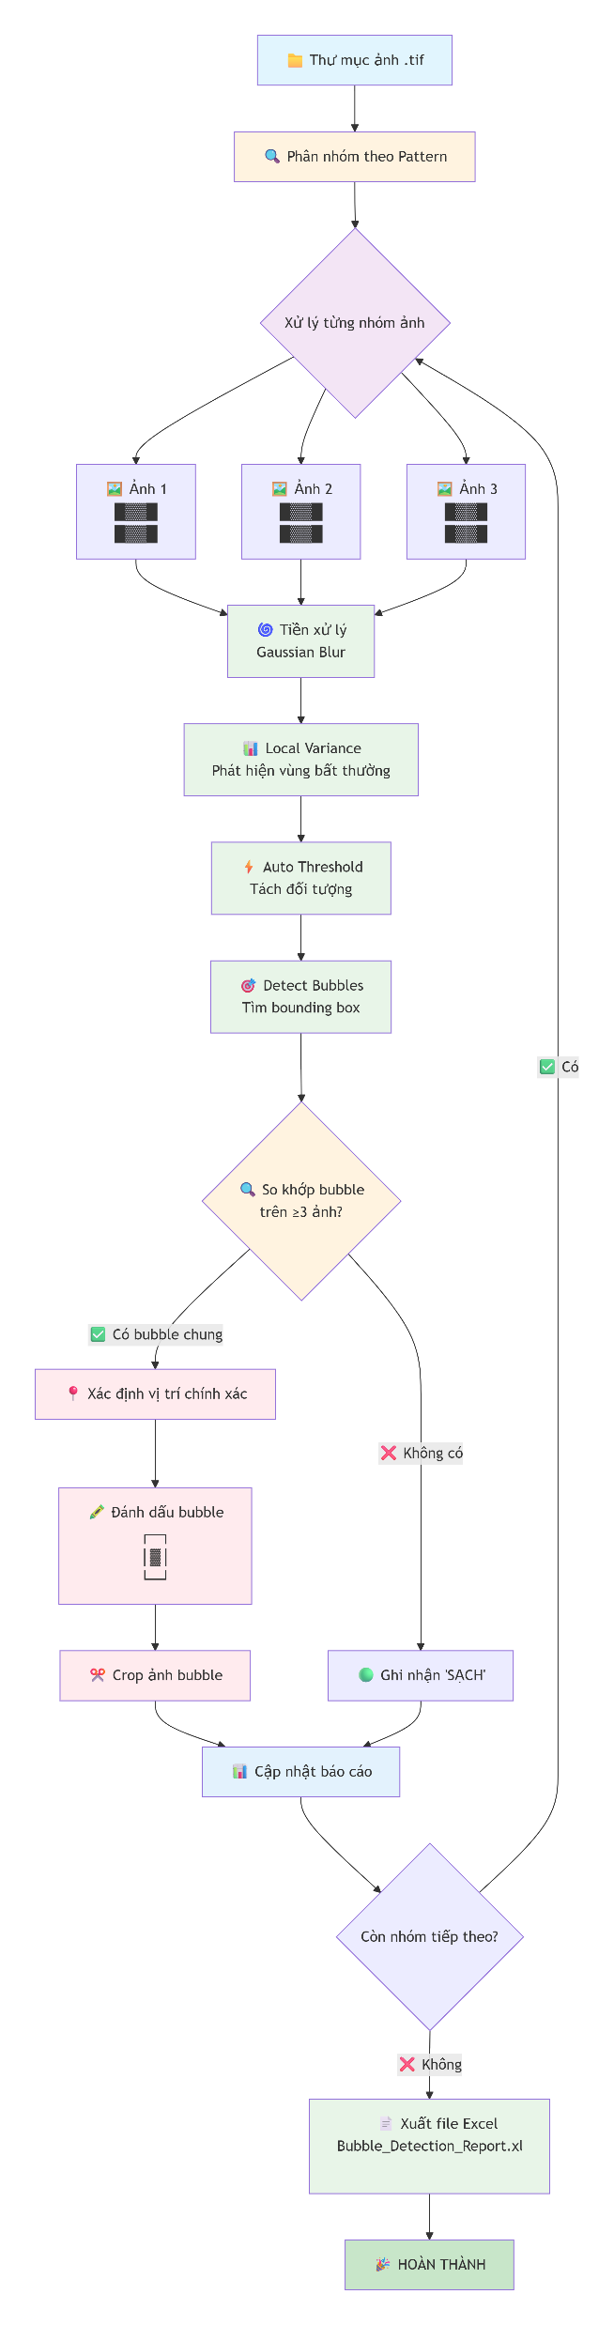
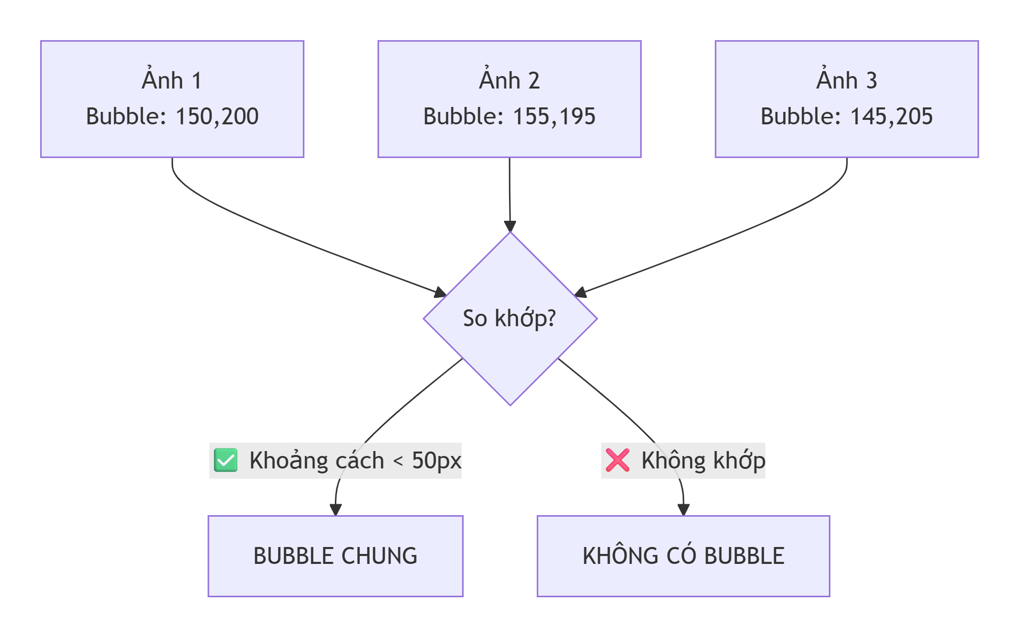

Slide 3
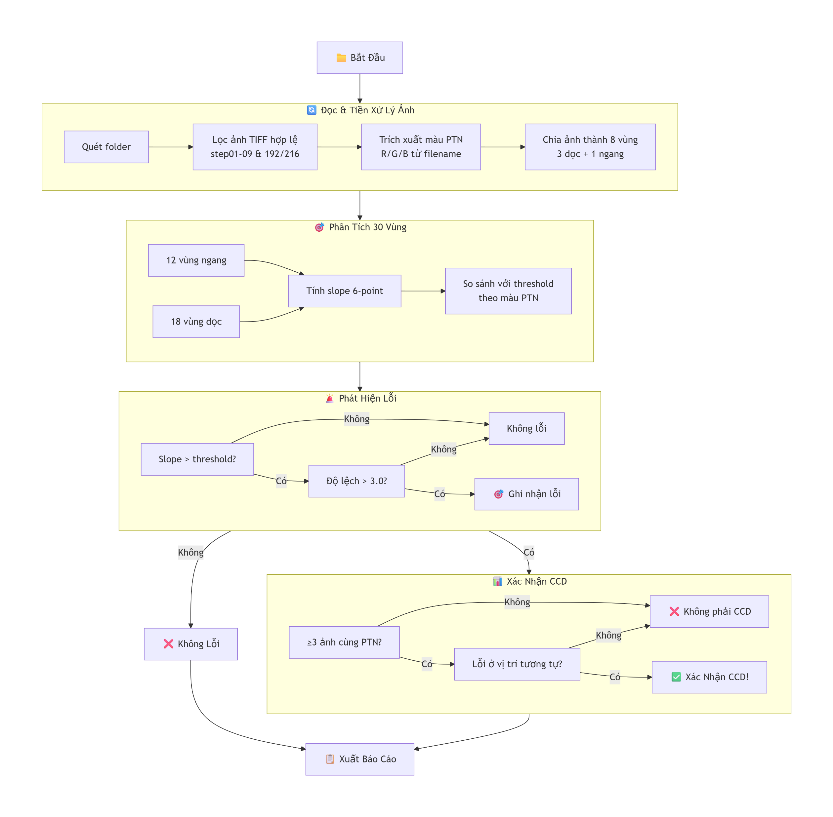
# ĐIỀU KIỆN 1: Slope cơ bản
slope > threshold[R/G/B] # 0.005-0.008
# ĐIỀU KIỆN 2: Độ lệch tương đối
(slope - avg_region_slope) / avg_region_slope > 3.0
# → CẢ HAI điều kiện phải thỏa mãn

Slide 4
